Slide 1
Муниципальное Бюджетное Дошкольное Образовательное Учреждение
«Детский сад «Сказка»
Проект «Волшебница вода
Составила: Новикова Е.Н.
Белокуриха, 2019

Slide 2
Вы, слыхали о воде? Говорят она везде! В луже, в море, в океане, И в водопроводном кране.
Как сосулька замерзает, В лес туманом заползает, На плите у нас кипит, Паром чайника шипит.
Без нее нам не умыться, Не наесться, не напиться! Смею вам я доложить Без нее нам не прожить.

Slide 3
Актуальность проекта
Детей в возрасте 3-4 лет интересуют явления как живой, так и неживой природы. Наблюдая, беседуя, задавая некоторые вопросы, я заметила, что детям интересна тема «воды». Но они практически ничего не знают про воду. Их кругозор ограничен только тем, что воду пьют, в ней моются, купаются, стирают. Таким образом важность и необходимость формирования у детей представлений о свойствах, значении воды и отсутствие целенаправленной, систематической работы привели к выбору темы проекта.

Slide 4
Цель проекта: создать условия для формирования у детей 4-5 лет представлений о воде, находящейся в разных состояниях, ее признаках и свойствах через опытно – экспериментальную деятельность.
Задачи проекта:
способствовать формированию представлений детей о свойствах воды, её состояниях, значении для живых существ, для здоровья человека, опасных ситуациях с водой;
формировать способность проводить опыты с водой для определения ее свойств;
формировать у детей представления о литературных, художественных и музыкальных произведениях по теме проекта;
-способствовать формированию у детей способности эффективно взаимодействовать друг с другом и взрослым.

Slide 5
Предполагаемый результат:
Дети:
имеют представление о свойствах воды, её состояниях, значении для живых существ, для здоровья человека, опасных ситуациях с водой;
проводят опыты с водой для определения ее свойств;
имеют представление о литературных, художественных и музыкальных произведениях по теме проекта;
эффективно взаимодействуют друг с другом и взрослым.

Slide 6
Продукты проекта: выставка творческих работ детей (рисунки, аппликации); папки передвижки: «День воды», «Где спряталась вода?», пособие «Рекомендации для родителей «Экспериментируем дома», фотоальбом «В реке, ручейке, океане»; презентация «Волшебница вода», лэпбук «Вода»

Slide 7
Этапы реализации проекта
Подготовительный этап
Основной этап
Заключительный этап

Slide 8
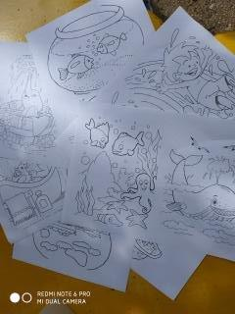
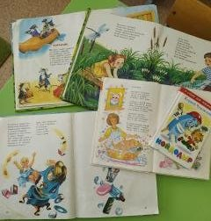
Подготовительный этап
Постановка целей, определение актуальности и значимости проекта.
Подбор наглядно-дидактического материала: фотографий и иллюстраций воды в ее многообразии, картин: «Кому нужна вода», «Для чего нужна вода», «Водоёмы», «Осторожно! Вода!», «Осторожно, кипяток!»; художественной литературы: Э.Мошковская «Речка», К. И. Чуковский. «Федорино горе», Б. В. Заходер. «Кит и Кот», М. Д. Перина «Живая вода», Н. Абрамцева «Сказка о тумане», Л. Квитко «Корова в тумане», Н. Болтачёва «Сказка о круговороте воды», загадки о воде, песенки и потешки: «Водичка, водичка, умой мое личико»; «Ай, лады, лады, лады»; «Дождик, дождик не дожди!», «Дождик, дождик, пуще!»;

Slide 9
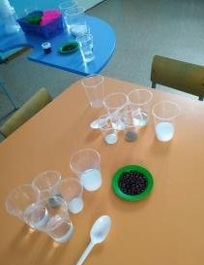
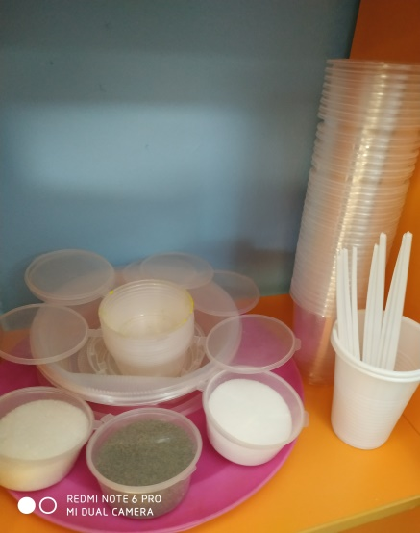
дидактических игр: «Эксперты по воде», «Кому нужна вода», «На что похоже облако», «Найди отражение», «Следы»; подвижных игр: «Тучка и капельки», «Ручеёк», «На болоте», «Море волнуется», «Солнышко и дождик»; пальчиковых гимнастик: «Дождик капнул на ладошку», «Дождик, дождик, веселей!»; разработка бесед: «Для чего нужна вода», «Где же спряталась вода?», «Вода вокруг нас», «Кому нужна вода», об опасности кушать лед и снег, об опасности находиться вблизи кипящей воды; презентаций: «Почему вода необходима для нашей жизни», «Волшебная вода»; глобуса для рассматривания; м/ф «Фиксики» серия «Лаборатория»; бумага для оригами «Кораблик»; материала для экспериментирования( одежда детей, стаканчики, ложки, трубочки, камни, ракушки, деревянные кубики, металлические детали от конструктора, вода, лед, соль, сахар, молоко, растительное масло, песок и др.);
3. Разработка рекомендаций для родителей «Экспериментируем дома», папки пере-движки: «День воды», «Где спряталась вода?».
4. Организация развивающей среды в группе:
пополнение уголка экспериментирования
(стаканчики, трубочки, карточки для фиксации
результата и др.),иллюстрации на водную
тематику, звуки дождя, моря, водопада и др.

Slide 10
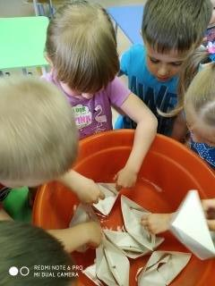
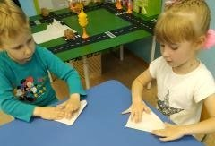
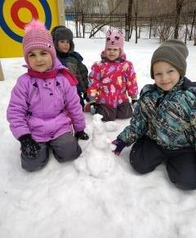
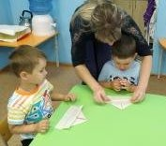
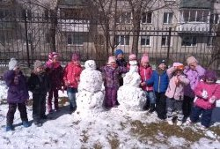
Основной этап
Оригами «Кораблик»
Вода в твердом состоянии

Slide 11
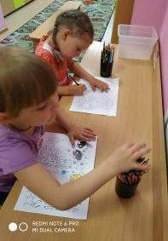
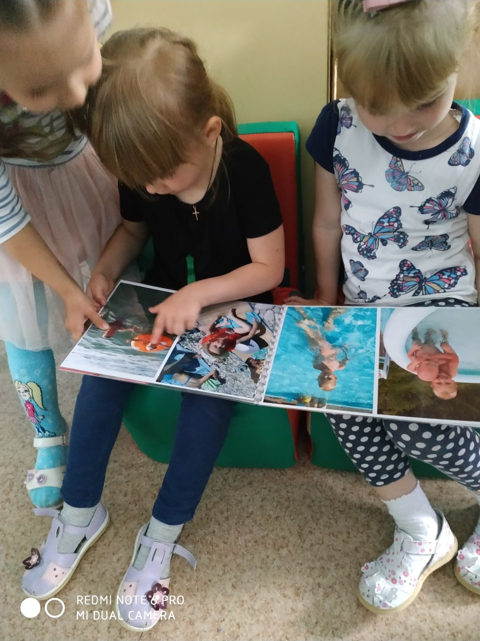
Рисуем, читаем

Slide 12
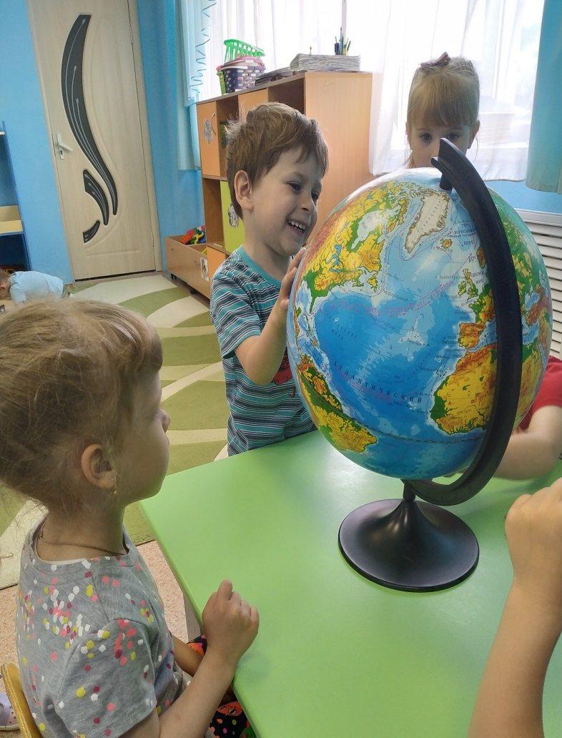
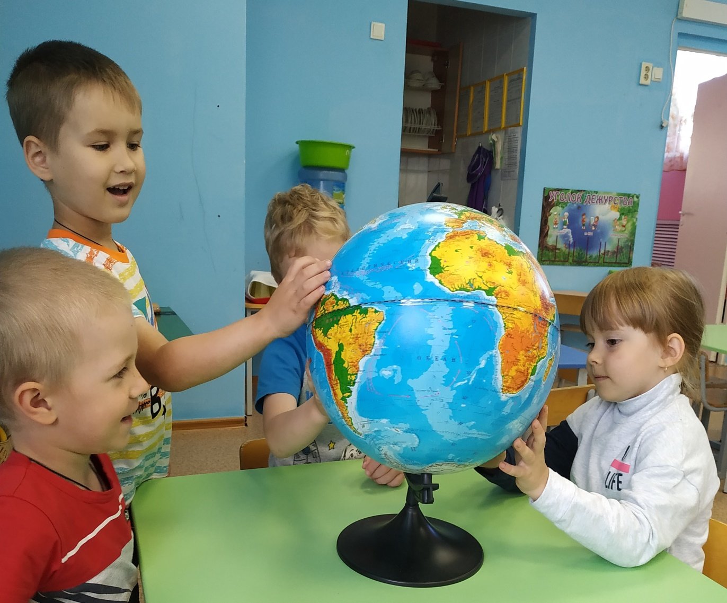
Глобус и мы

Slide 13
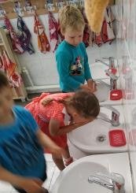
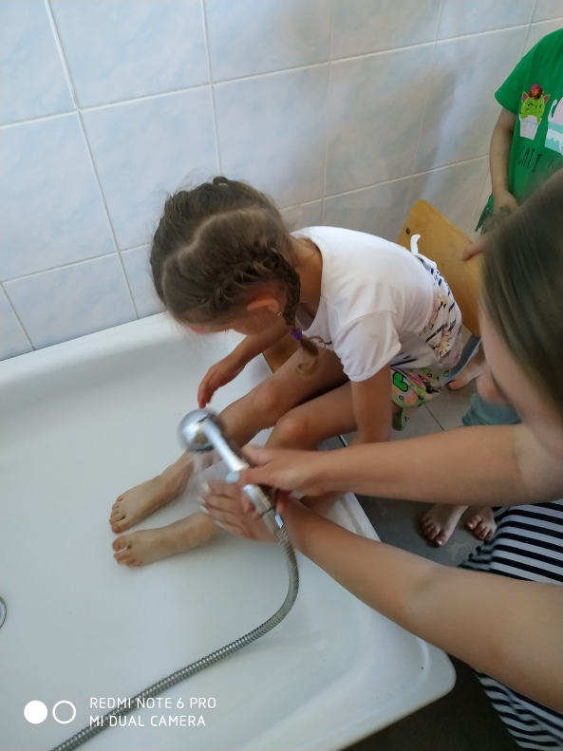
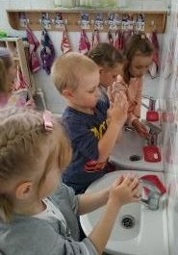
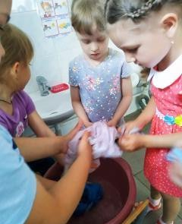
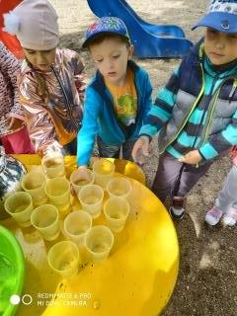
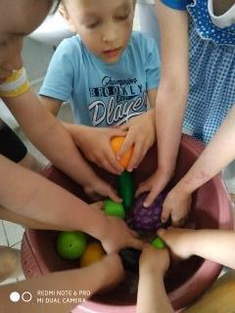
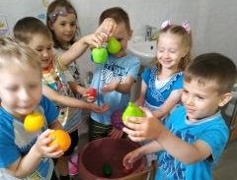
Водичка, водичка…

Slide 14
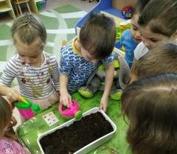
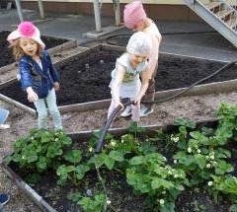
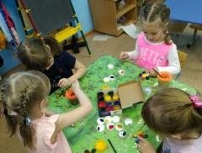
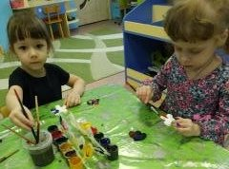
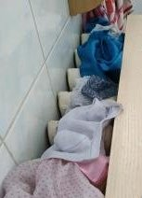
Помощница вода

Slide 15
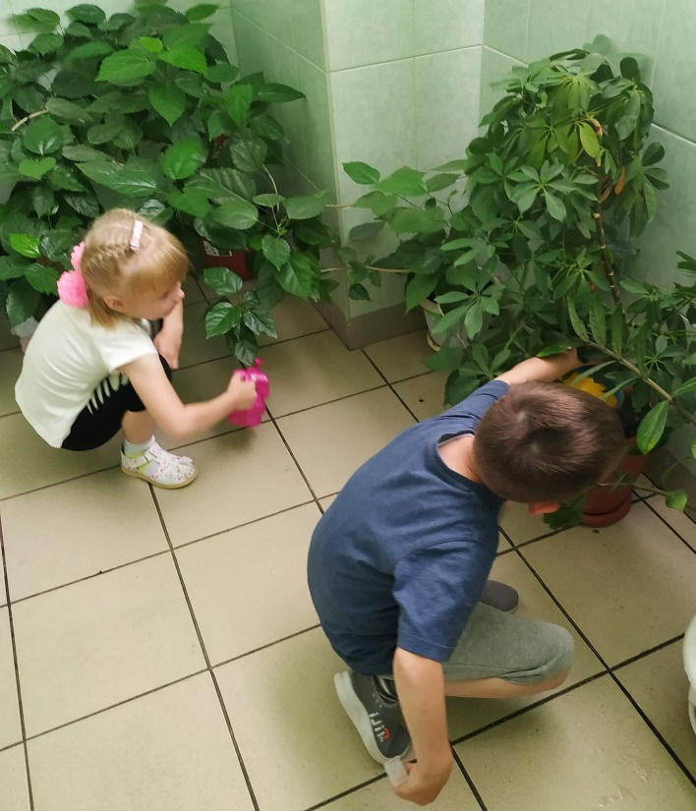
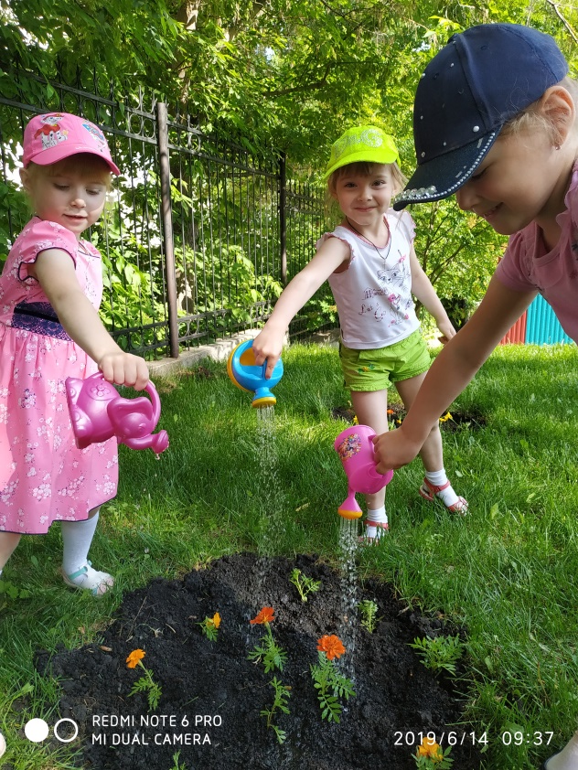
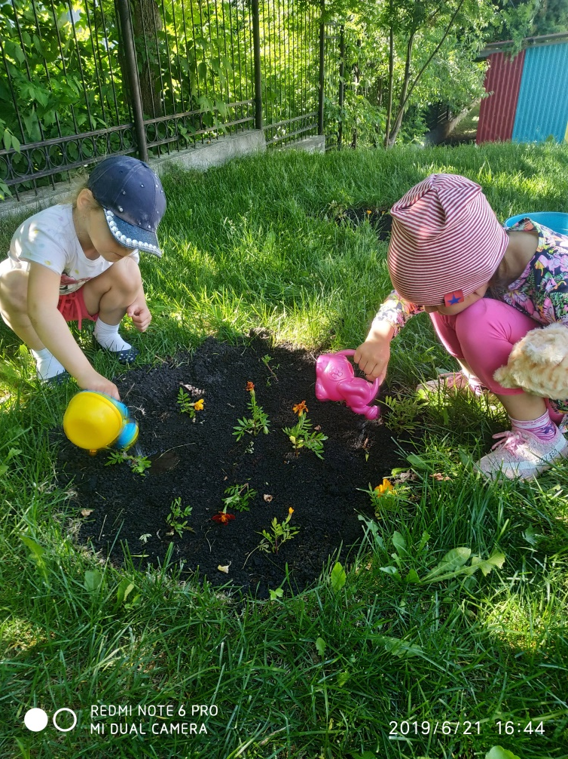
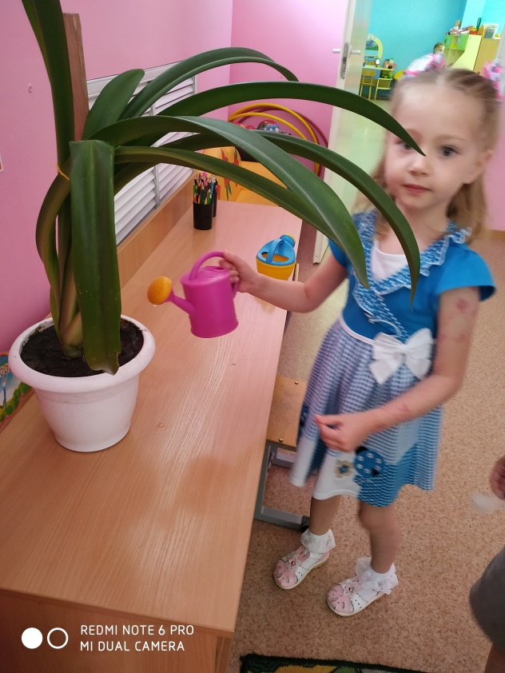
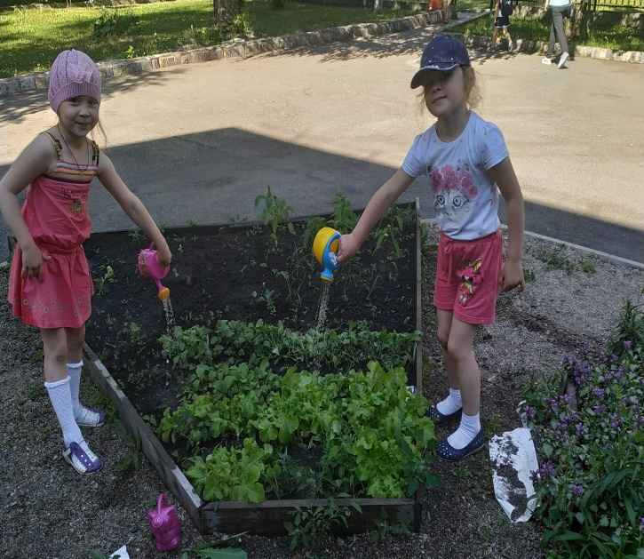
Очень любим поливать

Slide 16
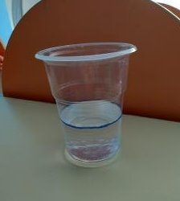
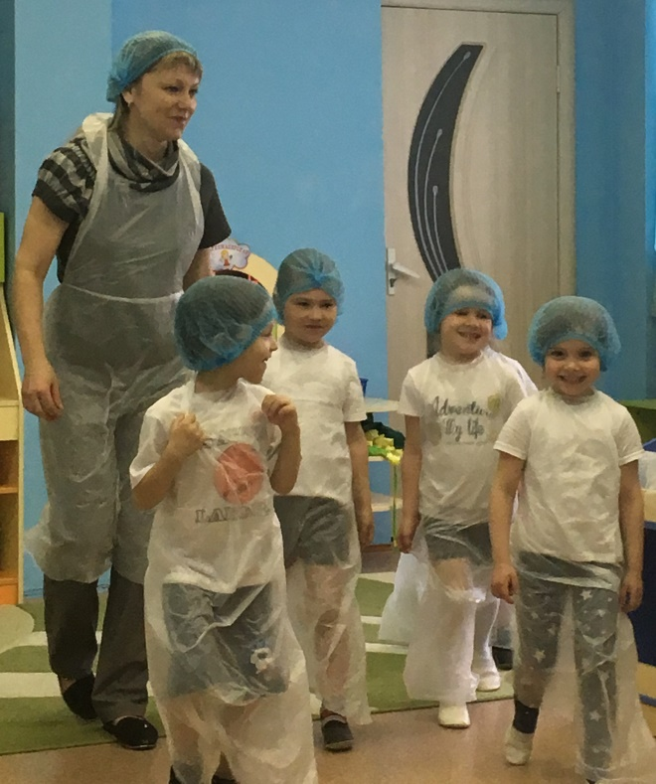
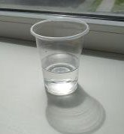
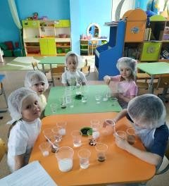
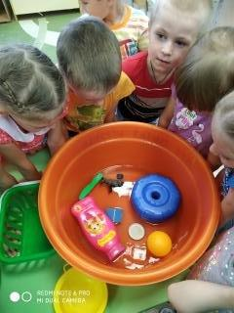
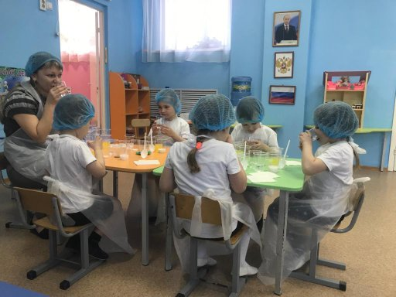
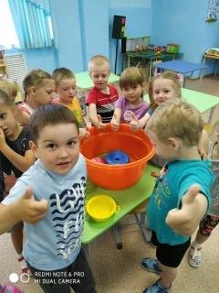
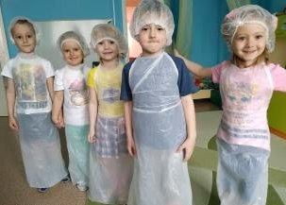
Опытно – экспериментальная деятельность

Slide 17
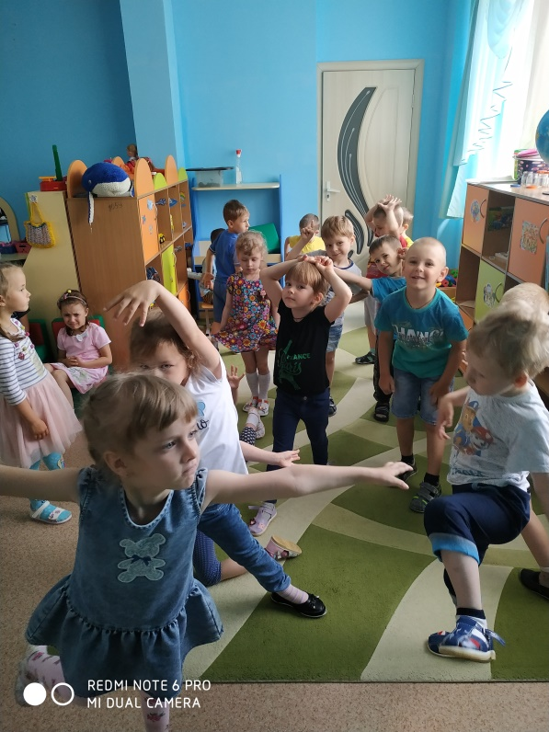
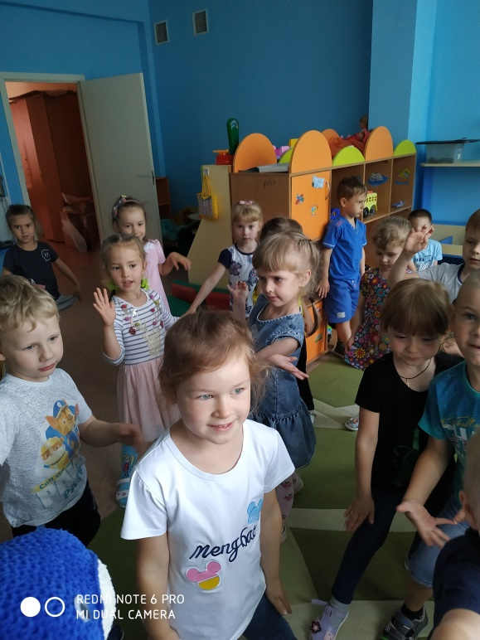
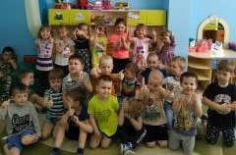
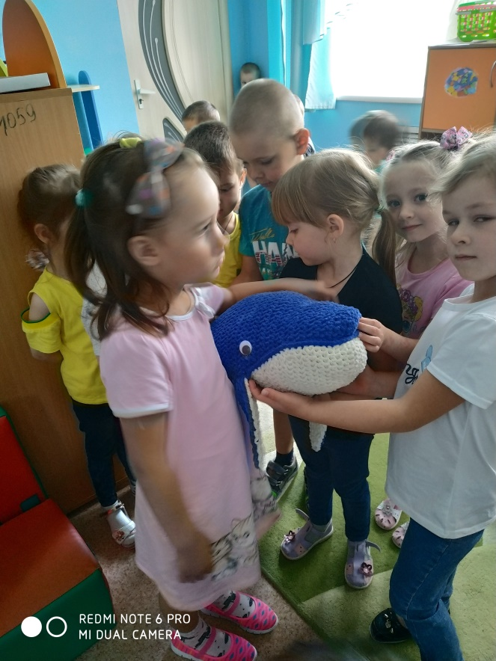
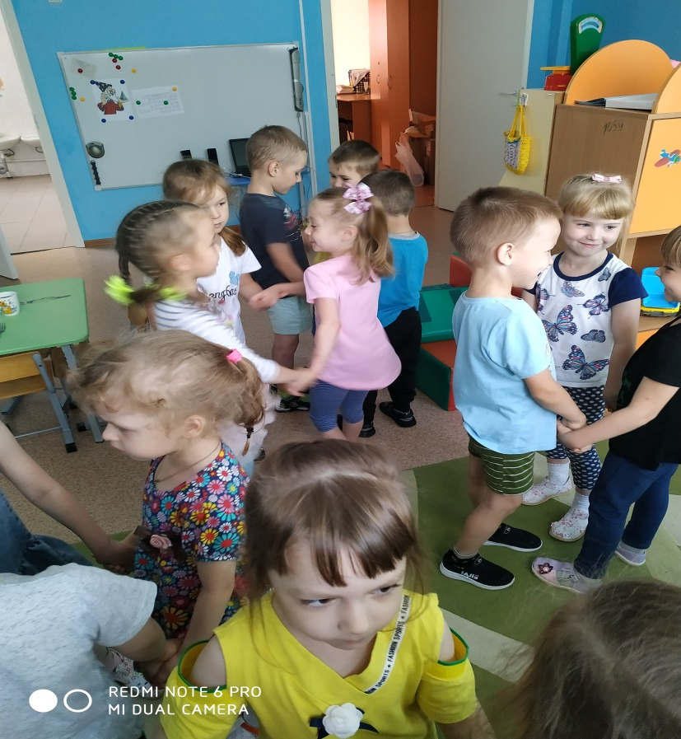
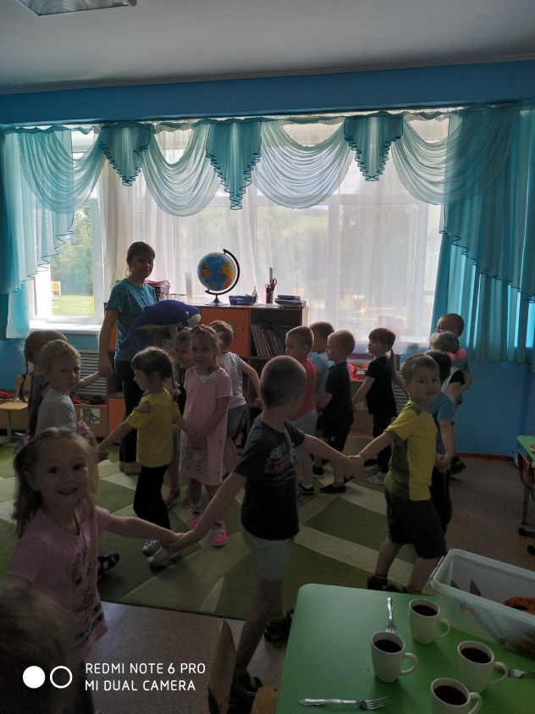
Играем

Slide 18
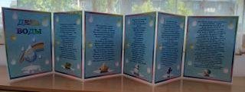
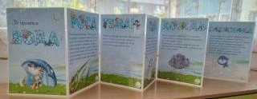
Заключительный этап
Продукты проекта

Slide 19
БЛАГОДАРЮ
ЗА
ВНИМАНИЕ!!!

